Slide 1
5ème manche du Trophée des Trophée 26-07 Trophée de la Valloire Dimanche 17 septembre 2023
Le Bike Club Saint Sorlin 26 est heureux de vous inviter à la :
À partir de 8h30 à la piste de BMX de Saint Sorlin en Valloire (26)

Slide 3
Horaires :
9h 00 – 10 h 45 : Essais avec grille
11h – 12 h 30 : Manches qualificative 1 et 2
12h 30 – 13 h 30 : Pause repas
13h 30 : Reprise des courses jusqu’aux finales
16 h 30 : Remise des récompenses
Attention ! Ce timing peut être soumis à des modifications horaires
ENGAGEMENTS ET INSCRIPTIONS :
Les montants des engagements sont fixés à :
10 euros pour les U13 et moins
13 euros pour les U15 et plus (20“ et 24“)
Les inscriptions se feront obligatoirement par les clubs, via le logiciel CICLE accessible sur le site internet de la FFC, avant le jeudi 14 septembre. Passé ce délai, aucune inscription ne sera possible.
Le paiement s’effectuera sur place auprès du club organisateur.
Toute absence devra être signalée par mail à : smvt@laposte.net avant le matin de la course.
Les désinscriptions seront prises en compte jusqu’au samedi 16 septembre 2023 à 20h00.
Passé ce délai, l’inscription sera due (sauf si présentation d’un certificat médical).
Aucune inscription ne sera acceptée le jour de la course

Slide 4
Règlement Technique :
La course est ouverte à tous les pilotes licenciés FFC en 2023.
Le règlement 2023 « Trophée des Trophées Drôme-Ardèche BMX » ainsi que le règlement national en cours seront les règlements de référence.
Plaque frontale et latérale obligatoire.
Les pilotes ayant des licences Pass’Loisir ne sont pas acceptés.
Pour s’inscrire avec une licence Pass Accueil Jeune (moins de 17 ans) ou Pass Découverte (17 ans et plus), les pilotes devront envoyer leur inscription par mail à : smvt@laposte.net, en joignant une copie de leur certificat médical et de leur licence si c’est le cas, le tout avant le samedi 16 septembre 2023 12H00.
La liste des pilotes par catégorie sera affichée avant les essais. Les pilotes devront vérifier qu’ils sont bien inscrits dans la bonne catégorie. Ils devront signaler les erreurs avant 10h30.
Passé ce délai, aucune réclamation sur les inscriptions ne sera acceptée.
Seuls les responsables de club pourront venir au secrétariat pour toute réclamation.
AUCUN PILOTE NE PRENDRA LE DEPART S'IL NE PEUT JUSTIFIER D’UNE LICENCE
Les responsables de club ou entraîneurs devront informer les pilotes de la réglementation FFC en vigueur pour les tenues vestimentaires ainsi que pour les vélos.
Hormis le club organisateur, les clubs doivent fournir au minimum un arbitre licencié FFC ou un bénévole. À partir de 15 pilotes inscrits à la course les clubs
doivent fournir deux personnes minima dont un licencié (soit un maximum de 2 personnes /club).
Déroulement de la course :
Le Trophée de la Valloire se déroulera en 4 manches qualificatives brassées avec finales pour tous (finales A, finales B, finales C, finales D, etc).

Slide 5
LES CATEGORIES :
Pour les 4 manches, les catégories seront regroupées s’il y a moins de 4 pilotes inscrits.
Lors des finales, les catégories regroupées seront séparées. Chaque pilote recevra une récompense pour le classement de sa catégorie.
Particularités concernant les féminines : Si les filles sont moins de 4 inscrites elles rouleront obligatoirement avec les garçons sauf pour les catégories Minimes/Cadettes et 17 ans et plus.
Les féminines auront un classement séparé pour la remise des récompenses et seront récompensées dans leur catégorie « féminines ».
Les filles (roulant avec les garçons) qui participeront à la finale seront récompensées dans le cadre de cette finale ainsi que dans leur catégorie « féminines ».
U7 – 6 ans et moins Nés en 2017 et après | Garçons | Filles
U9 – 7 ans Nés en 2016 | Garçons | Filles
U9 – 8 ans Nés en 2015 | Garçons | Filles
U11 – 9 ans Nés en 2014 | Garçons | Filles
U11 – 10 ans Nés en 2013 | Garçons | Filles
U13 – 11 ans Nés en 2012 | Garçons | Filles
U13 – 12 ans Nés en 2011 | Garçons | Filles
U15 – 13 / 14 ans Nés en 2009 – 2010 | Garçons
U15 / U17 Nées en 2007 - 2010 |  | Femmes
U17 – 15 / 16 ans Nés en 2007 et 2008 | Garçons
17 ans et plus Nées en 2006 et avant |  | Femmes
17 ans et plus (U19 et +) Nés en 2006 et avant | Hommes
Cruiser U15 / U17 Nés entre 2007 et 2010 | Garçons | Filles
Cruiser 17 et plus Nées en 2006 et avant |  | Femmes
Cruiser 17/39 ans Nés entre 1984 et 2006 | Hommes | Femmes
Cruiser 40 et plus Nés en 1983 et avant | Hommes | Femmes

Slide 6
Récompenses :
Une récompense sera distribuée par le club organisateur à tous les pilotes.
Les 8 premiers de chaque catégorie seront appelés sur le podium.
Les résultats seront mis en ligne sur le site du comité AURA : http://auvergnerhonealpescyclisme.com/bmx/resultats
Le Trophée de la Valloire entre dans le classement général du Trophée des Trophées Drôme-Ardèche.
A l’issue de ce classement général, une récompense sera offerte aux 8 premiers de chaque catégorie qui auront participé à au moins 5 courses sur les 8 (cf. point suivant).
RECOMPENSES DU CLASSEMENT GENERAL :
Un classement général sera établi par les commissions BMX D/A sur les 8 meilleurs résultats si les 11 trophées ont lieu.
Pour cela, les clubs organisateurs devront fournir, à la personne responsable du classement général, le classement de la course après avoir fait ressortir les catégories du Trophée des Trophée.
Le responsable du classement général se chargera de sa diffusion auprès des clubs drômois et ardéchois, ainsi qu’auprès du comité régional et des commissions BMX D/A.
Si un (ou plusieurs) trophée devait(en)t, être annulé(s), les résultats pris en compte seraient calculés au prorata (7 meilleurs si 10 trophées, 6 meilleurs résultats si 9 trophées…).
Une récompense sera offerte aux 8 premiers de chaque catégorie.
Pour toutes les courses, les pilotes de chaque catégorie marqueront un nombre de points fixes et ce quel que soit le nombre de partants.
Le pilote doit avoir participer à 5 trophées pour prétendre au classement.
Les pilotes des comités extérieurs peuvent rentrer dans le classement et prétendre à une récompense s’ils respectent les conditions ci-dessus.
La remise des récompenses du classement général se déroulera lors du prochain championnat départemental 2024. Les pilotes devront être présents avec le maillot de leur club lors de la remise des récompenses.

Slide 7
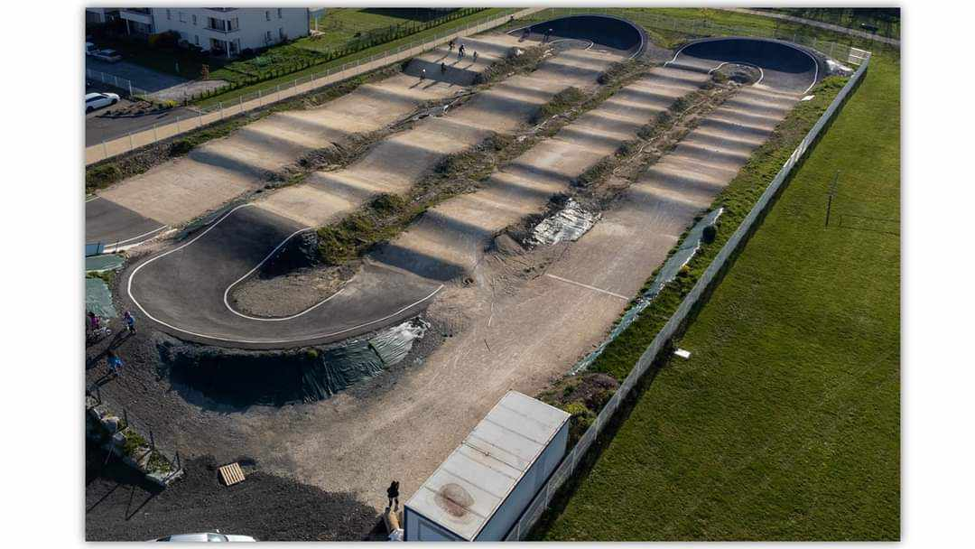
Accès :
Piste de BMX de Saint Sorlin en Valloire.
Accès par A7 : Sortie Chanas. Direction Chanas puis Bougé-Chambalud, puis Epinouze puis Saint Sorlin
Adresse : Les nouvelles écoles. Saint-Sorlin-en-Valloire - 26210
Parking :
Devant l’école primaire et maternelle du village et dans le village.
Un parking prévu pour la course sera mis en place.
Piste :
Bute à 5 mètres ; Grille Pro Start ; 3 virages ; 4 lignes.

Slide 8
Restauration – Buvette :
Un espace buvette et un service restauration sera mis en place par nos bénévoles.
Attention ! Aucun distributeur n’est présent dans le village de Saint Sorlin en Valloire.
Les distributeurs les plus proches se trouvent sur la commune d’Anneyron.
Nos partenaires :
Commune de
Saint-Sorlin-en-Valloire

